Slide 1
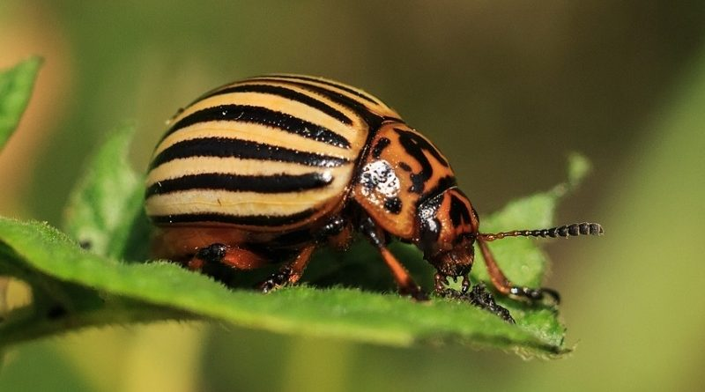
Přírodopis
Soubor věd zkoumající naši Zemi

Slide 2
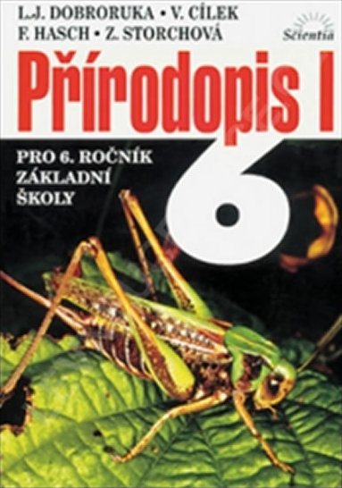
Přírodopis nebo přírodověda?
Skupina přírodních věd, zkoumající živou a neživou přírodu;
Pojem přírodopis je podřazený pojmu přírodověda;
Přírodopis se soustředí na život na Zemi;
Přírodověda je rozšířena ještě o astronomii a geografii a další pomocné vědy jako fyzika a chemie.

Slide 3
Podmínky pro naší práci
Sešit formát A4, tlustý;
Učebnice Přírodopis I pro 6;
Webové stránky pro předmět http://petr-web.wz.cz/index.html pod záložkou 6-Přírodopis;
Classroom založen pro třídu a předmět, kde budou domácí úkoly, výukové materiály a případné další interaktivní nebo videomateriály, testové otázky…;
Hodnocení … 1. písemná práce, test, ústní zkoušení; 2. domácí nebo školní úkol, referát, prezentace odevzdáno v Classroom; 3. laboratorní práce; 4. sešit, aktivita v hodině.

Slide 4
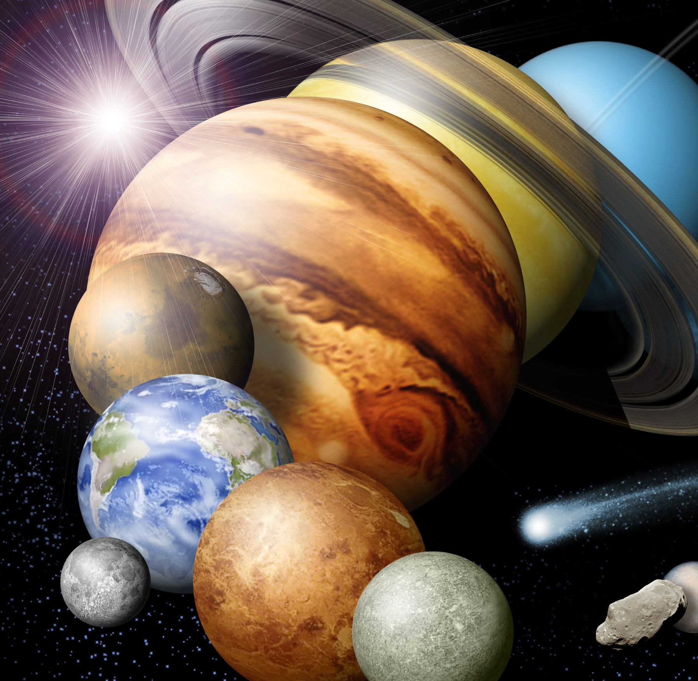
Vznik Země
Pojmy: Vznik Vesmíru a Sluneční soustavy, planety, hvězdy, gravitace, Země …

Slide 5
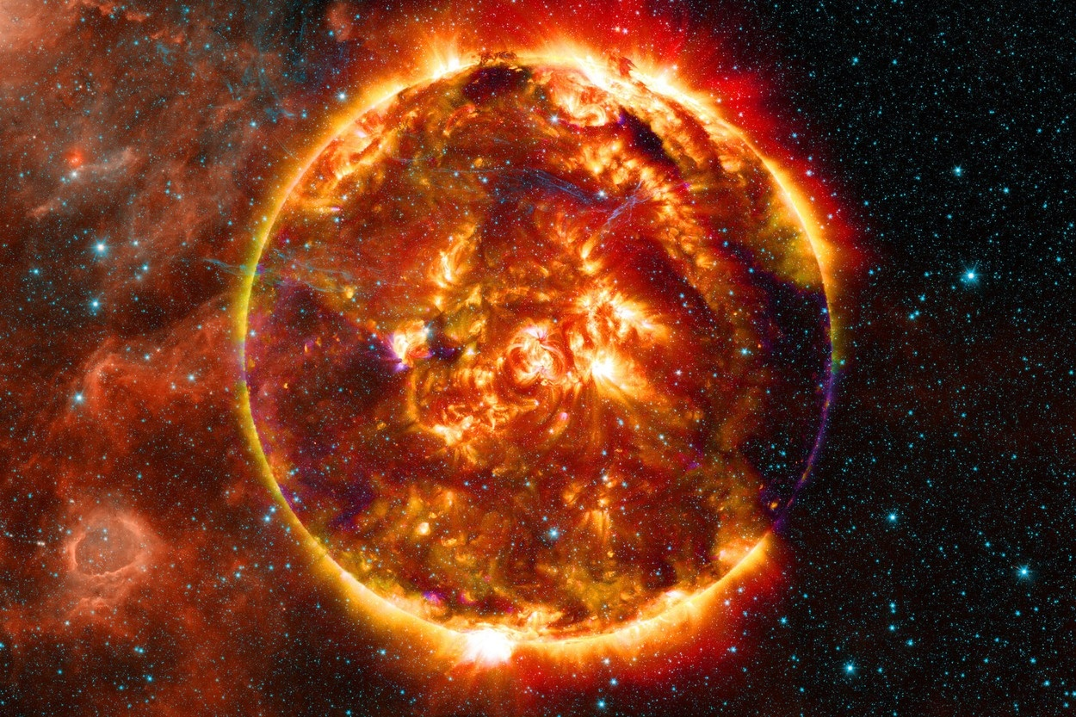
Hvězda
Přibližně kulovité těleso ve vesmíru, které má vlastní zdroj viditelného záření.
Nejvýznamnější hvězda, zdroj energie, světla, života – Slunce.
Slunce je 99,9 % hmoty sluneční soustavy.

Slide 6
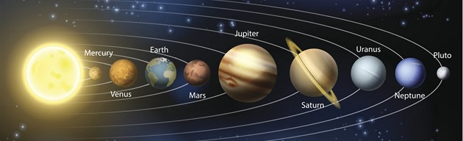
Sluneční soustava
8 planet + hvězda Slunce /4 pevné a 4 plynné/;
Vznik před asi před 4,6 miliardami let z meteoritů a vesmírného prachu;
Vznik pomocí gravitační síly – přitahováním a nabalováním;
Merkur, Venuše, Země a Mars – vznikaly hlavně z uhlíkatých meteoritů.
Video – sluneční soustava
Výlet do vesmíru

Slide 7
Planeta
Planeta je nebeské těleso o průměru více než 1 000 km, které se nachází na oběžné dráze kolem hvězdy a nemá vlastní zdroj energie.
Stáří naší planety odhadujeme asi 4,7 mld.let
Video – vznik Země

Slide 8
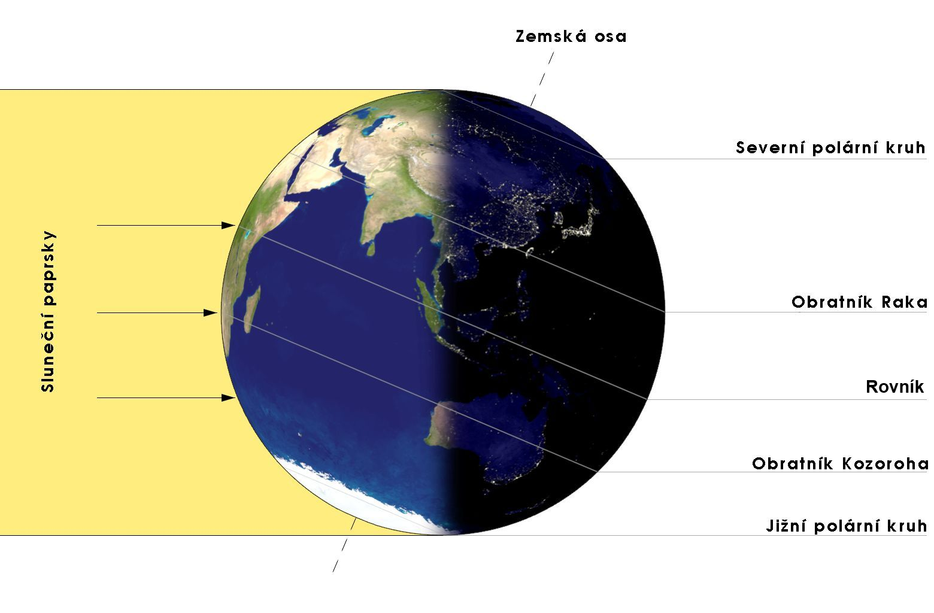
Významné údaje o Zemi

Slide 9
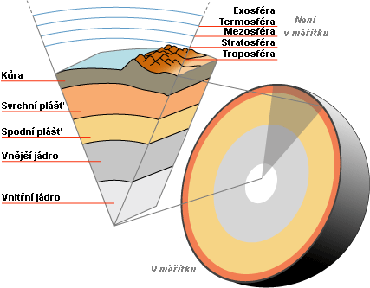
Planeta Země
Poloměr 6 378 km
Jediná planeta SS kde je život - proč?
Jádro – nejtěžší prvky (Fe železo, Ni nikl);
Plášť – těžké, tmavé horniny podobné čedičům /do 3 000 km/
Kůra – lehké, světlé horniny – podobné žulám /do 40 km/.

